Slide 1
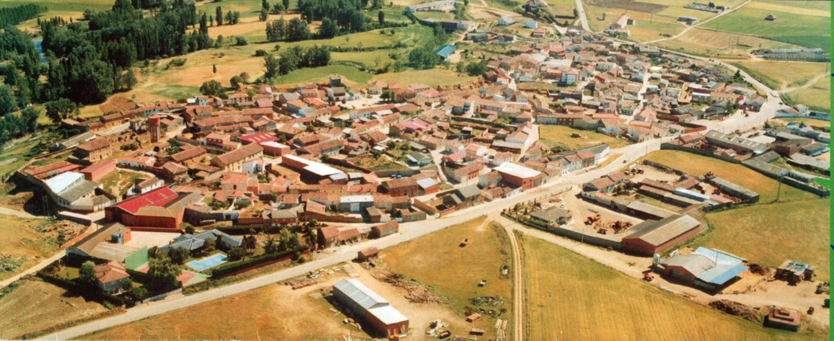
-melgar de arriba-
-LA TIERRA DE CAMPOS EN EL NORTE DE LA PROVINCIA DE VALLADOLID-

Slide 2
1. LOCALIZACIÓN, Y DESCRIPCIÓN DE LA RUTA.
Esta localidad se encuentra situada en la comarca de Tierra de Campos, en la provincia de Valladolid, limítrofe con la de León, junto al río Cea y próxima a la ribera del Valderaduey.
Dentro de la ruta que vamos a llevar a cabo podremos apreciar las Iglesias de San Miguel y de Santiago. Junto a ellas nos introduciremos en la arquitectura civil de la zona definida principalmente por los numerosos palomares que encontramos dentro de su término municipal.
Para finalizar la ruta ,y si la suerte nos acompaña, haremos una breve incursión a sus alrededores para poder disfrutar de la presencia de un ave emblemática de la zona: la avutarda.

Slide 3
2- ARQUITECTURA RELIGIOSA: IGLESIA DE SAN MIGUEL-
Se trata de un edificio de poco valor arquitectónico, antiguo monasterio de los primeros tiempos de la colonización de Melgar de arriba, convertido posterior y actualmente en parroquia.
Sin duda alguna el retablo mayor que preside la iglesia, es por si solo motivo suficiente para visitar la localidad. La obra dedicada a San Miguel Arcángel (gótica), data de finales del siglo XV y esta atribuido al Maestro de Calzada, Pedro Berruguete. Consta de 18 tablas con pinturas, que fueron restauradas durante 1999-2000.

Slide 4
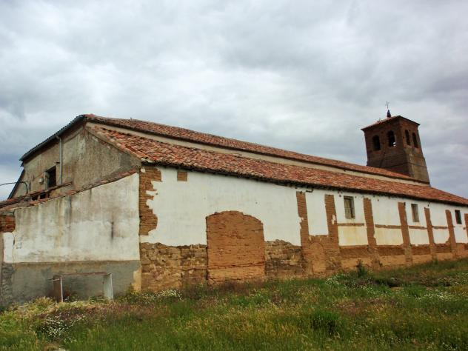
2- ARQUITECTURA RELIGIOSA. IGLESIA DE SAN MIGUEL-
www.pueblos-espana.org

Slide 5
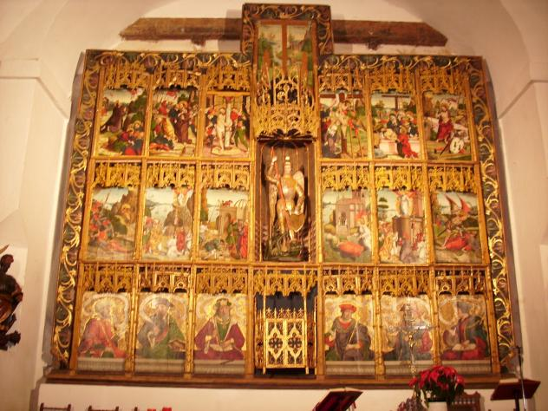
2- ARQUITECTURA RELIGIOSA. IGLESIA DE SAN MIGUEL-
www.pueblos-espana.org

Slide 6
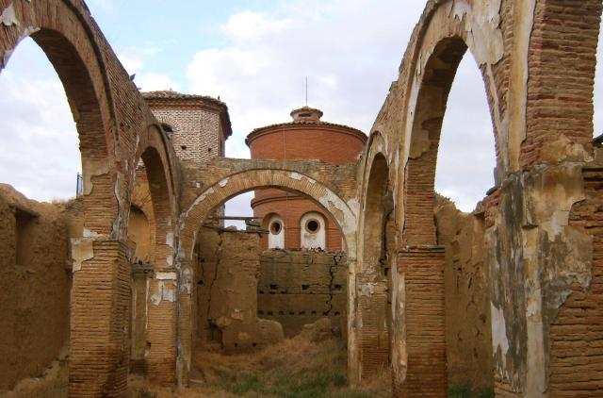
2- ARQUITECTURA RELIGIOSA: IGLESIA DE SANTIAGO-
Edificio Mudéjar del s. XV de tapial con tres naves separadas por pilares que sostienen arcos de medio punto.
www.foro-ciudad.com

Slide 7
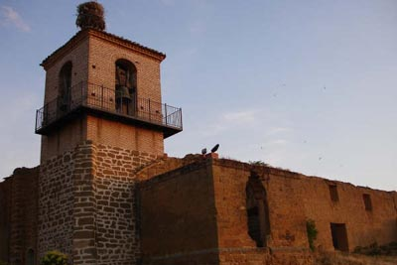
2- ARQUITECTURA RELIGIOSA: IGLESIA DE SANTIAGO-
En la capilla mayor lleva bóveda de arista y arco triunfal de medio punto.
Sacristía con cubierta plana. Torre de mampostería y ladrillo, de un solo cuerpo a la cabecera.
Tras su restauración, convertida en un importante mirador desde el que se puede divisar la villa.
www.absolutvalladolid.com

Slide 8
2- ARQUITECTURA CIVIL: PALOMARES-
La arquitectura popular de Tierra de Campos, de gran pobreza de medios, plasmada en el tapial y el adobe, queda preferentemente representada por la singularidad de los «palomares de barro» como máximo exponente de esta arquitectura anónima íntimamente ligada con el sentir de la tierra y con la gran llanura castellana, en la que los materiales, a pesar de su pobreza, son exprimidos al máximo en sus posibilidades.

Slide 9
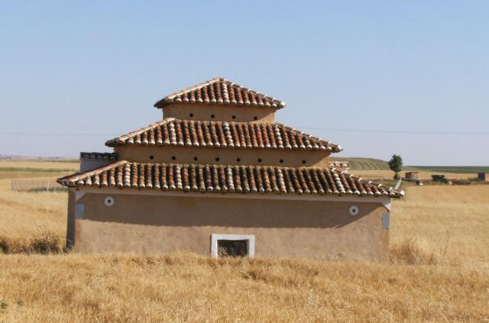
2- ARQUITECTURA CIVIL: PALOMARES-
www.foro-ciudad.com

Slide 10
2- ARQUITECTURA CIVIL: PALOMARES-
Melgar de Arriba acoge la mayor concentración de palomares existentes de la Comarca.
Los palomares constituyen una de las manifestaciones artísticas más importantes de la arquitectura popular que identifica a Tierra de Campos.
Su función principal es la de dar cobijo a las palomas y producir el afamado Pichón de Nidal de Tierra de Campos que se ha erigido en uno de los elementos más identificativos de la gastronomía de Castilla y León.

Slide 11
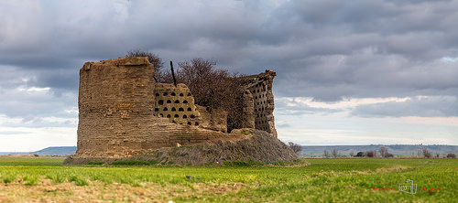
2- ARQUITECTURA CIVIL: PALOMARES-
-CARACTERÍSTICAS- Materiales: Se utilizan el tapial y el adobe, utilizando el barro como elemento principal en la edificación de los palomares y encontrándonos en las cubiertas y decoración materiales variados.
www.flickr.com

Slide 12
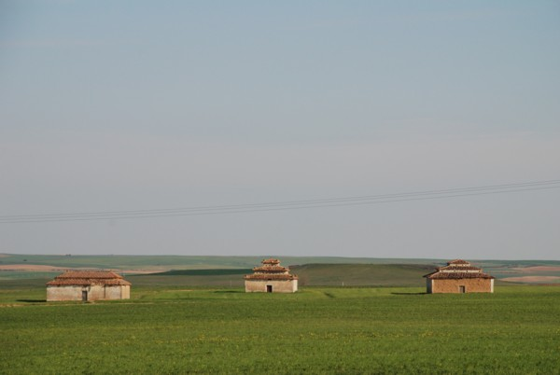
2- ARQUITECTURA CIVIL: PALOMARES-
-TIPOS Y FORMAS-
La variedad es el denominador común en nuestro recorrido encontrándonos palomares cuadrados, rectangulares, poligonales, circulares, semicirculares, de herradura, cilíndricos, con patio, sin patio, con ornamentación, sin ella, etc...
www.eltrebanodejoarilla.blogspot.com

Slide 13
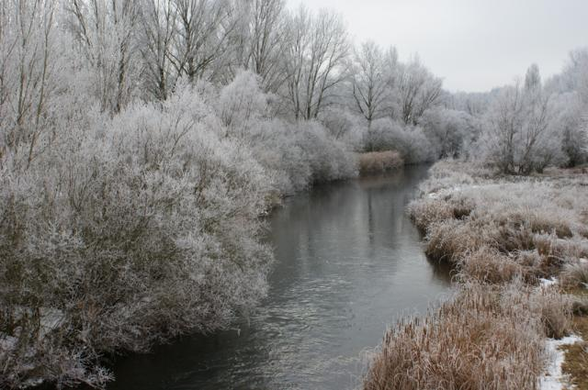
3-ENTORNO NATURAL-
-A la izquierda del Cea se levantan las lomas de la Tierra de Campos, por lo que son especialmente fértiles para el cultivo del cereal.
-Los bosques de ribera son los más abundantes donde encontramos chopos, álamos ... También podemos darnos un paseo por el camino hacia ”La fuente de los Señores” donde disfrutaremos de un pinar de plantación y de los romeros que hay por todo el camino.
www.foro-ciudad.com

Slide 14
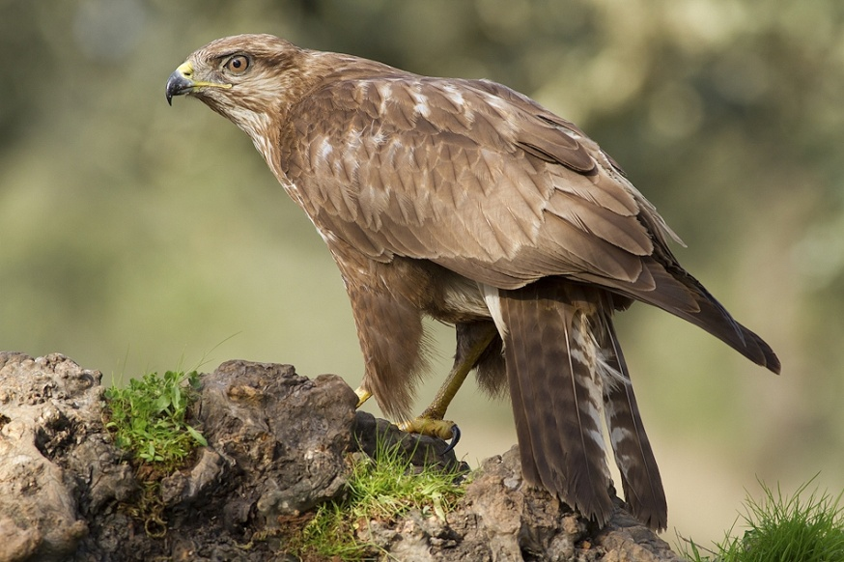
3-ENTORNO NATURAL-
-Para los aficionados a la pesca, en el río Cea podrán pescar barbos, lucios o truchas entre otros. En el río Valderaduey es posible practicar la pesca del cangrejo de señal a ratel.
-Entre los mamíferos más abundantes se pueden encontrar la liebre y el conejo así como el jabalí, el lobo o la gineta. Entre las aves más abundantes tenemos el milano ratonero pero la más importante es la Avutarda, el ave voladora más pesada del mundo, cuyo hábitat son estas estepas cerealistas.
Milano Ratonero
www.naturalqueva.com

Slide 15
3-ENTORNO NATURAL, AVIFAUNA: LA AVUTARDA-
-CARACTERÍSTICAS-
-La avutarda es el ave de mayor peso de Europa. Los machos pueden alcanzar incluso hasta 16 kg, las hembras 4 kg. Es del tamaño de un pavo, con el cuerpo en posición horizontal. Las avutardas adultas machos se distinguen por la bigotera, que a los 6 años está plenamente desarrollada.
-Después de un impulso levanta el vuelo, entonces se muestran muy blancas. El vuelo es del tipo del ganso.
-Prácticamente son mudas.
-Es el ave más asustadiza de Europa; se echa a volar cuando un intruso se le acerca a 400 ó 500 m; tolera a un tractor hasta los 250 m.

Slide 16
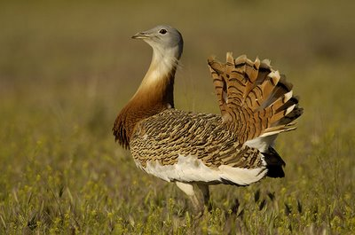
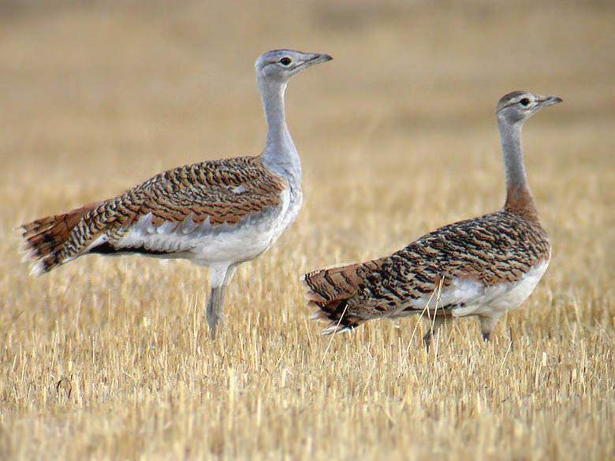
3-ENTORNO NATURAL, AVIFAUNA: LA AVUTARDA-
Avutarda macho
www.faunaiberica.com
Avutardas hembras
www.faunaiberica.com

Slide 17
3-ENTORNO NATURAL, AVIFAUNA: LA AVUTARDA-
-HÁBITAT-
-La avutarda vive en estepas naturales y de labor de gran extensión.
-Era favorecida por la antigua agricultura manual y se había propagado ampliamente por Europa Central; con la mecanización de la producción agrícola su población disminuye constantemente.
-En la actualidad está seriamente amenazada. Se conserva, sin embargo, una población en las llanuras de cereales del centro y sur de la península Ibérica.

Slide 18
3-ENTORNO NATURAL, AVIFAUNA: LA AVUTARDA-
-REPRODUCCIÓN-
-En abril los machos en celo desarrollan, en los escenarios acostumbrados, un espectáculo silencioso, en el cual durante segundos o minutos se transforman en bolas blancas de plumas. Emiten el reclamo principalmente a las horas del alba y del atardecer.
-Las hembras se deslizan hacia estos lugares del reclamo y allí son montadas. Luego se alejan para excavar en un lugar distante una concavidad para su nido.
-La incubación se inicia normalmente en la primera mitad de mayo, con una duración de 21 ó 22 días, es decir, mucho más breve que la de una gallina de corral, que emplea 28 días.

Slide 19
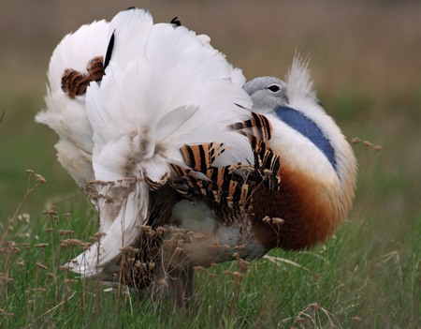
3-ENTORNO NATURAL, AVIFAUNA: LA AVUTARDA-
-Avutarda macho en celo-
www.elcotodecaza.com

Slide 20
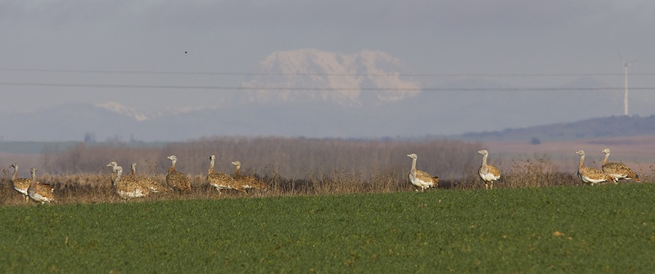
3-ENTORNO NATURAL, AVIFAUNA: LA AVUTARDA-
-DIETA-
-Las avutardas arrancan hierbas y césped, necesitando además agua para beber. En invierno comen nieve en su lugar.
-Como alimento suplementario comen insectos, ratones, huevos de otras aves o gusanos.
Enlace a video sobre las avutardas en Castilla y León.
https://www.youtube.com/watch?v=sulfa7MRg8k

Slide 21
4-FIN DE LA RUTA: CONCLUSIONES-
Hemos llegado al final de la ruta. Espero que os haya gustado y disfrutado de todo lo que hemos visitado. Empezamos conociendo dos de las iglesias principales del pueblo. Salimos al exterior para adentrarnos en una arquitectura popular y típica de la zona como son los palomares. Más al exterior pudimos apreciar el entorno natural de los alrededores de Melgar de Arriba, como las riberas del rio Cea y del rio Valderaduey. Y para finalizar tuvimos la suerte de apreciar la reina de las aves de Tierra de Campos, la asombrosa Avutarda.
¡Deseo volver a veros por aquí! ¡Hasta pronto!

Slide 22
4- ACTIVIDADES PREVIAS: 1 RETABLOS-
-Define que es un retablo.
-Qué tipo de material se usa para su construcción.
-¿En qué partes se divide un retablo?
-¿Dónde se levantan o sitúan los retablos?
-¿Quién fue Pedro Berruguete?

Slide 23
4- ACTIVIDADES PREVIAS: 2 AVUTARDAS-
-Visita la página web: www.enciclopediadelasaves.es y realiza las siguientes actividades sobre la avutarda:
-Describe como es una avutarda siguiendo las siguientes pautas: longitud, envergadura y como identificarla.
-¿Dónde vive en España, sus desplazamientos y migraciones y su población?
-¿Cómo es su hábitat, su alimentación y reproducción?
-Y por último, describe las amenazas que sufre y los problemas actuales para su conservación.

Slide 24
4- ACTIVIDADES DURANTE LA VISITA: 1 RETABLO DE LA IGLESIA DE SAN MIGUEL-
-Contesta a las siguientes preguntas:
-¿De qué material esta construido el retablo?
-¿Cuándo fue levantado?
-¿Quién fue el autor del retablo?
-¿Cuántas tablas con pinturas tiene el retablo?
-¿Qué temática ser representan en las tablas?

Slide 25
4- ACTIVIDADES DURANTE LA VISITA: 2 PALOMARES-
-Contesta a las siguientes preguntas:
-¿De qué material están construidos los palomares?
-¿Para qué se levantaron?
-¿Cuántas formas de palomares conoces?
-Identifica dentro de un palomar el patio y los muros que parten de él.
-Incrustados en los muros fíjate en las pateras o buracas que son los hogares de las palomas.

Slide 26
4- ACTIVIDADES DURANTE LA VISITA: 3 AVUTARDAS-
-Intenta diferenciar a una avutarda macho de una hembra. Recuerda que la avutarda hembra tiene menor tamaño que el macho, y además ésta luce un plumaje más apagado que el macho.

Slide 27
4- ACTIVIDADES POSTERIORES: 1 REDACCIÓN Y VALORACIÓN PERSONAL DE LA VISITA-
-Elabora una redacción de la ruta turística llevada a cabo en la localidad de Melgar de Arriba, destacando uno por uno todos los lugares visitados y haciendo una valoración personal de aquellos elementos que más te hayan llamado la atención. En la redacción escribe si volverías a visitar la localidad o no, y explica porqué sí o porqué no. Además comenta si aconsejarías a alguien cercano a ti que visitara esta comarca, y si es así, porqué.

Slide 28
4- ACTIVIDADES POSTERIORES: 2 ANÁLISIS RETABLO -
-Dibuja en tu cuaderno el retablo de San Miguel Arcángel, e identifica en el los siguientes elementos:
1º Enumera y localiza los cuerpos que aparecen en el retablo.
2º Enumera y localiza las calles que encuentras en el retablo.
3º Enumera las tablas que forman parte del retablo.
4º Y por último localiza las esculturas que aprecies en el retablo.

